Slide 1



ĐẠI HỌC QUỐC GIA TP. HỒ CHÍ MINH TRƯỜNG ĐẠI HỌC CÔNG NGHỆ THÔNG TIN KHOA HỆ THỐNG THÔNG TIN
BÁO CÁO KHÓA LUẬN
SỬ DỤNG THUẬT TOÁN KHUYẾN NGHỊ PHÙ HỢP ĐỂ KHAI PHÁ DỮ LIỆU CHO DOANH NGHIỆP
GVHD: ThS. Thái Bảo Trân
SVTH: Lý Hoa Nam – 15520511
Phan Việt Anh – 14520033

Slide 2
NỘI DUNG CHÍNH
1
TỔNG QUAN ĐỀ TÀI
2
PHƯƠNG PHÁP THỰC HIỆN
3
THỰC NGHIỆM
4
KẾT LUẬN VÀ HƯỚNG PHÁT TRIỂN

Slide 3
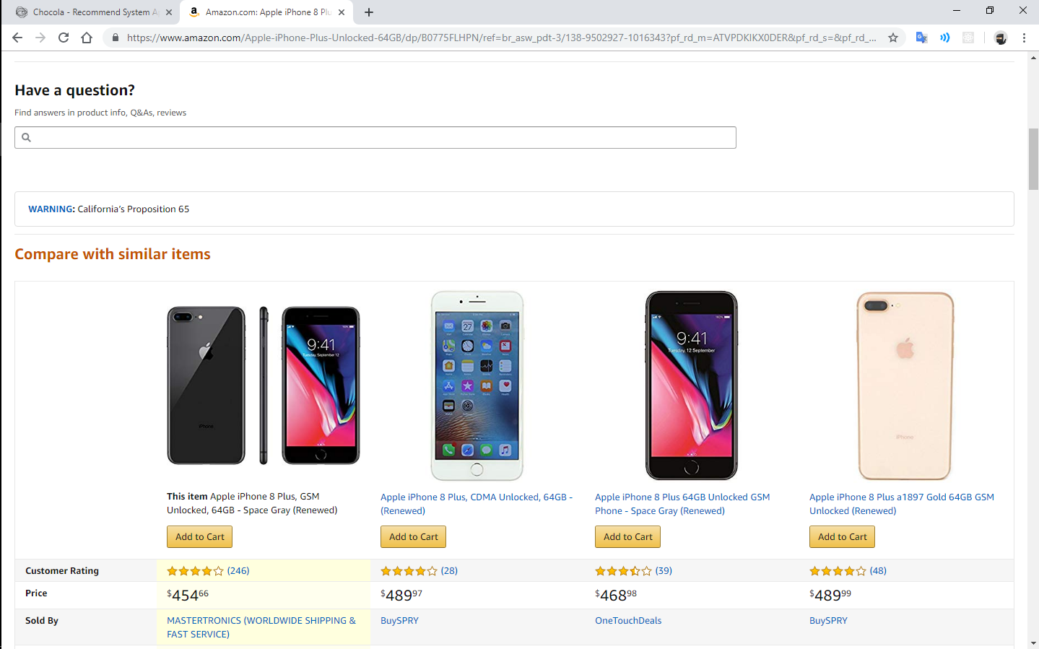
GỢI Ý SẢN PHẨM Ở CÁC WEBSITE “LỚN”
Place your screenshot here
Show and explain your web, app or software projects using these gadget templates.
TỔNG QUAN ĐỀ TÀI

Slide 4
MỤC TIÊU
XỬ LÝ DỮ LIỆU ĐẦU VÀO VÀ TRẢ KẾT QUẢ PHÙ HỢP
Đọc và xử lý dữ liệu người dùng.
Hiển thị và trực quan hóa dữ liệu.
Chạy thuật toán khuyến nghị.
Hiển thị và trực quan hóa kết quả.
Xuất kết quả quả.
TỔNG QUAN ĐỀ TÀI

Slide 5
PHẠM VI NGHIÊN CỨU
Sử dụng công nghệ web
Ngôn ngữ lập trình python và javascript
Đối tượng người dùng
Các nhà phát triển
Đối tượng nghiên cứu
Các cách tiền xử lý dữ liệu.
Nhu cầu và thực trạng sử dụng hệ khuyến nghị hiện nay.
Các thuật toán hệ khuyến nghị
Các cách biểu diễn dữ liệu (data visualization).
RECOMEND
TỔNG QUAN ĐỀ TÀI

Slide 6
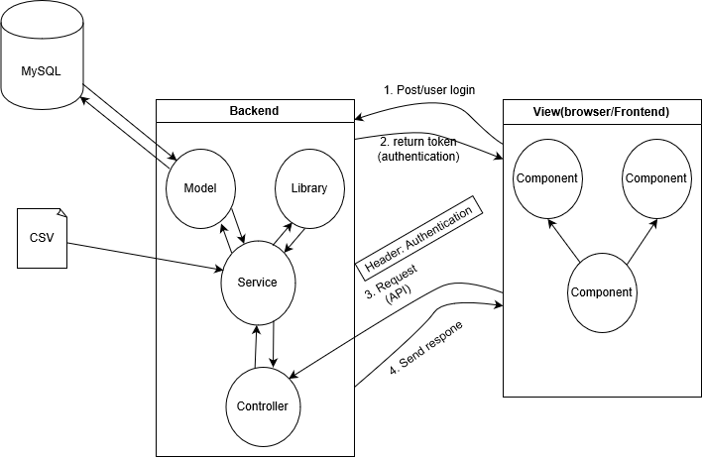
PHƯƠNG PHÁP THỰC HIỆN

Slide 7
THUẬT TOÁN
Luật kết hợp
Apiori
Fpgrowth
Phân cụm
K-means
Dự đoán
k-NN (nearest neighbors approach)
NMF (A collaborative filtering algorithm based on Non-negative Matrix Factorization)
SlopeOne (A simple yet accurate collaborative filtering algorithm.)
PHƯƠNG PHÁP THỰC HIỆN

Slide 8
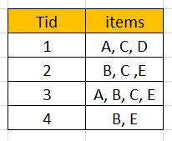
LUẬT KẾT HỢP
APIORI
Cơ sở dữ liệu giao dịch
PHƯƠNG PHÁP THỰC HIỆN

Slide 9
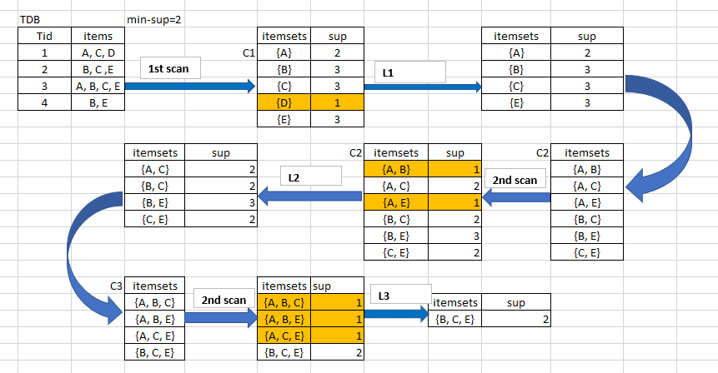
LUẬT KẾT HỢP
APIORI (tt)
Mô tả các bước chạy thuật toán Apriori
PHƯƠNG PHÁP THỰC HIỆN

Slide 10
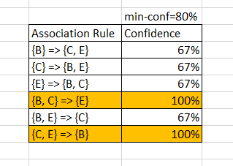
LUẬT KẾT HỢP
APIORI (tt)
Kết quả chạy thuật toán Apriori
PHƯƠNG PHÁP THỰC HIỆN

Slide 11
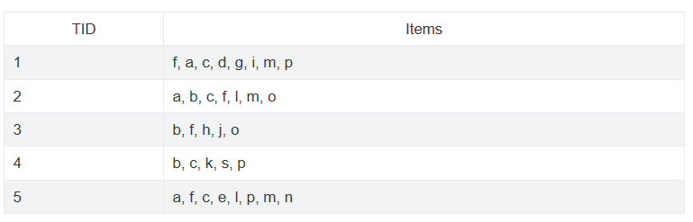
LUẬT KẾT HỢP
FPGROWTH
Bảng dữ liệu
PHƯƠNG PHÁP THỰC HIỆN

Slide 12
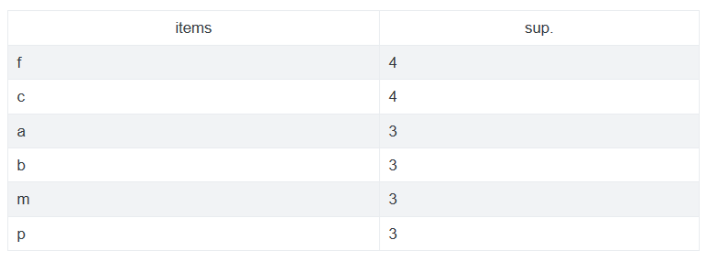
LUẬT KẾT HỢP
FPGROWTH (tt)
Tìm các tập mục có độ hỗ trợ ≥ 0.6 (tức tần số sup. ≥ 3).
Các tập mục trong thuật toán FP-Growth
PHƯƠNG PHÁP THỰC HIỆN

Slide 13
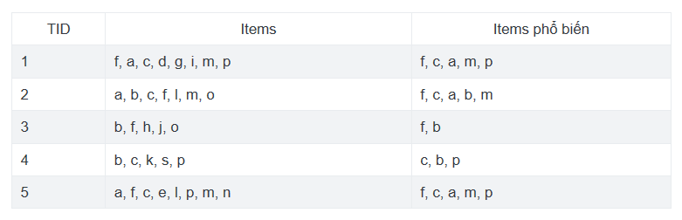
LUẬT KẾT HỢP
FPGROWTH (tt)
Tiếp theo sắp xếp các mục phổ biến mức 1 vừa tìm được theo thứ tự giảm dần trong mỗi giao dịch:
Mục phổ biến mức 1 FP-Growth
PHƯƠNG PHÁP THỰC HIỆN

Slide 14
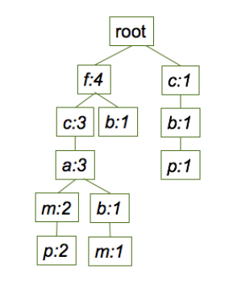
LUẬT KẾT HỢP
FPGROWTH (Kết quả)
Duyệt các Items phổ biến của mỗi giao dịch để xây dựng FP-Tree:
FP-Tree được xây dựng sau khi duyệt các items phổ biến của các giao dịch
PHƯƠNG PHÁP THỰC HIỆN

Slide 15
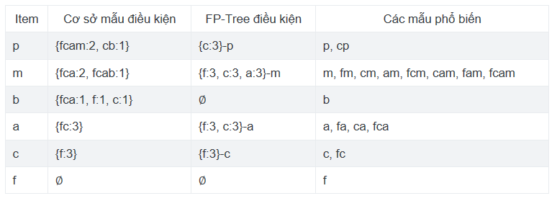
LUẬT KẾT HỢP
FPGROWTH (Kết quả)
Tiếp theo, duyệt các item phổ biến mức 1 theo thứ tự tăng dần độ hỗ trợ là p, m, b, a, c, f
Giữ lại các nút có tổng các số đếm ≥ sup. = 3
PHƯƠNG PHÁP THỰC HIỆN

Slide 16
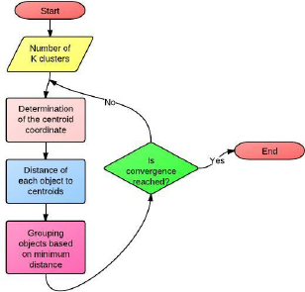
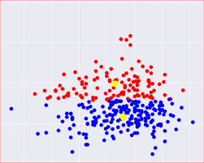
PHÂN CỤM
KMEAN
PHƯƠNG PHÁP THỰC HIỆN

Slide 17
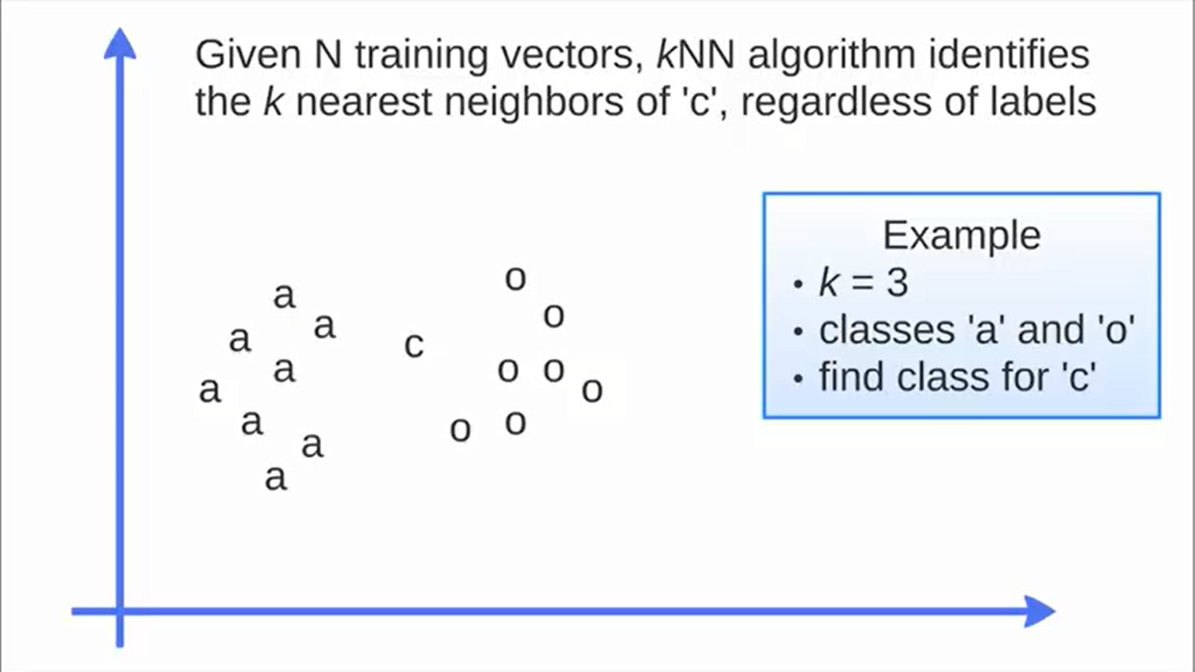
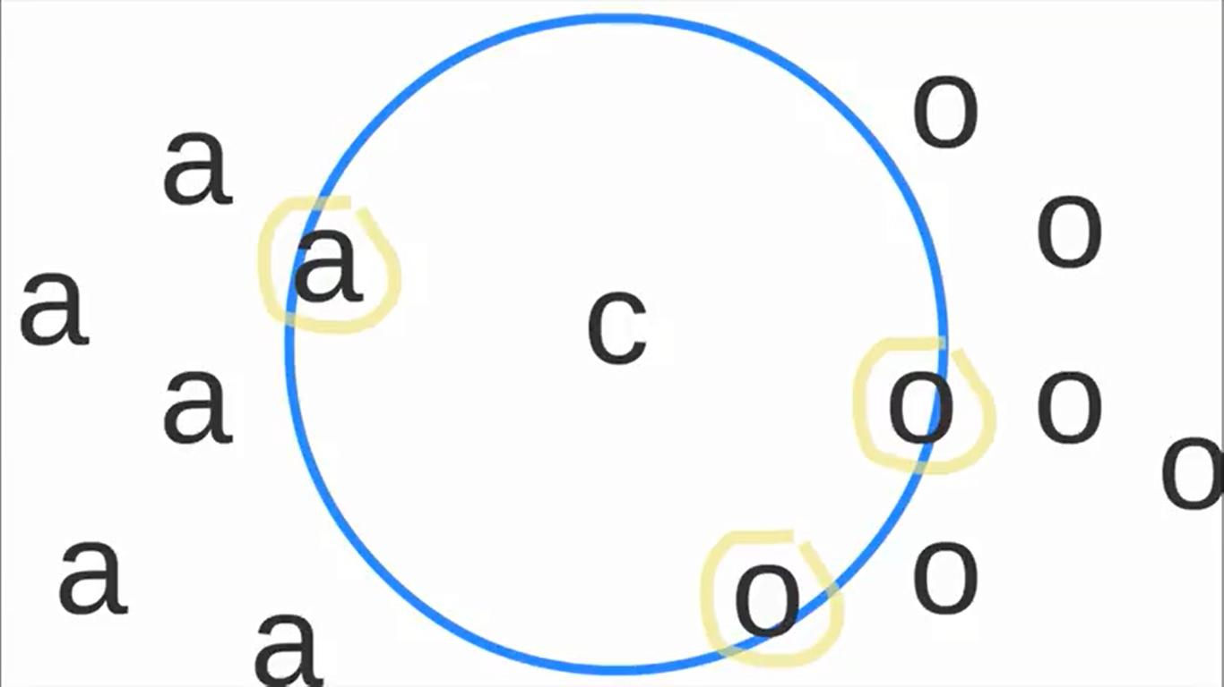
DỰ ĐOÁN
k-NN (nearest neighbors approach)
PHƯƠNG PHÁP THỰC HIỆN

Slide 18
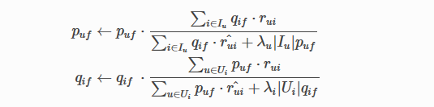
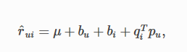
DỰ ĐOÁN
NMF (A collaborative filtering algorithm based on Non-negative Matrix Factorization)
PHƯƠNG PHÁP THỰC HIỆN
Notes:
where λu and λi are regularization parameters
bu numpy array of size (n_users) – The user biases (only exists if fit() has been called)
bi numpy array of size (n_items) – The item biases (only exists if fit() has been called)

Slide 19
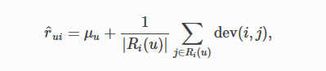
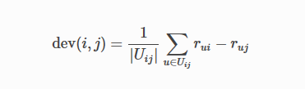
DỰ ĐOÁN
SlopeOne (A simple yet accurate collaborative filtering algorithm.)
PHƯƠNG PHÁP THỰC HIỆN
Notes:
A simple yet accurate collaborative filtering algorithm.
where Ri(u)Ri(u) is the set of relevant items
i.e. the set of items j rated by u that also have at least one common user with i. dev(i,j) is defined as the average difference between the ratings of i and those of j:

Slide 20
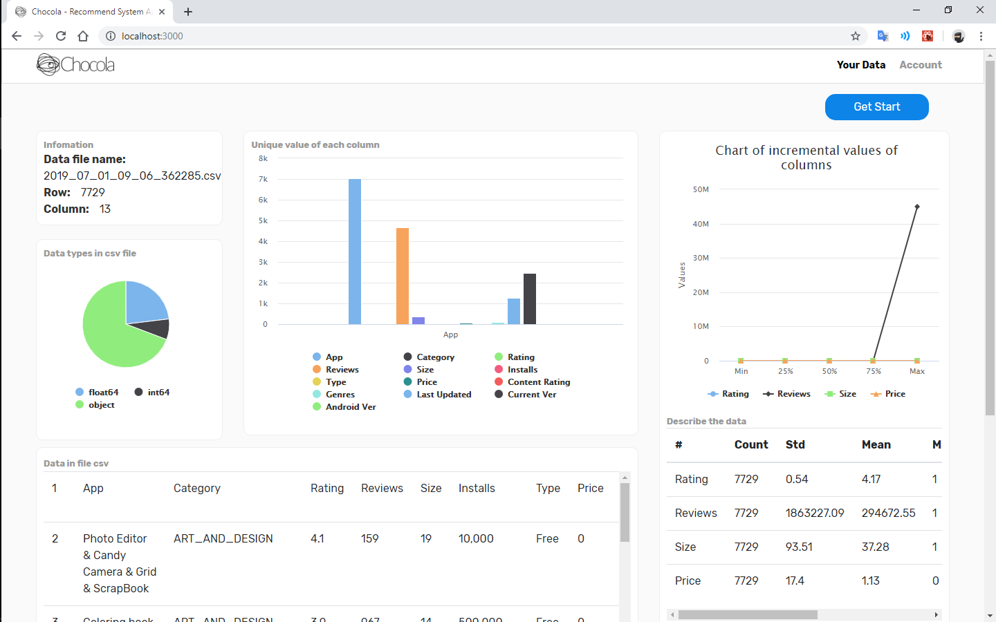
THỰC NGHIỆM
Thông tin dự liệu: Tập dữ liệu 7729 dòng, 13 cột, dữ liệu là thông tin của các ứng dụng trong appstore.

Slide 21
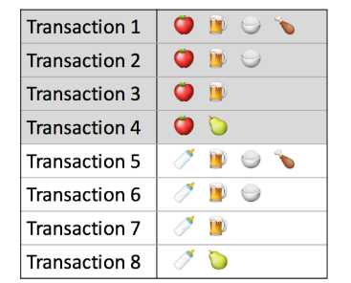
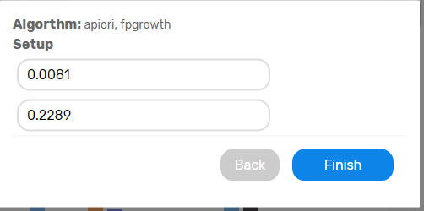
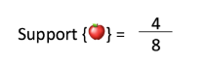
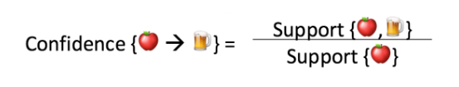


Kết quả khi tự động tìm ra min support và min confident của thuật toán association rule
2
2
4
4
4
6
1
2
3
4
5
6
THỰC NGHIỆM

Slide 22
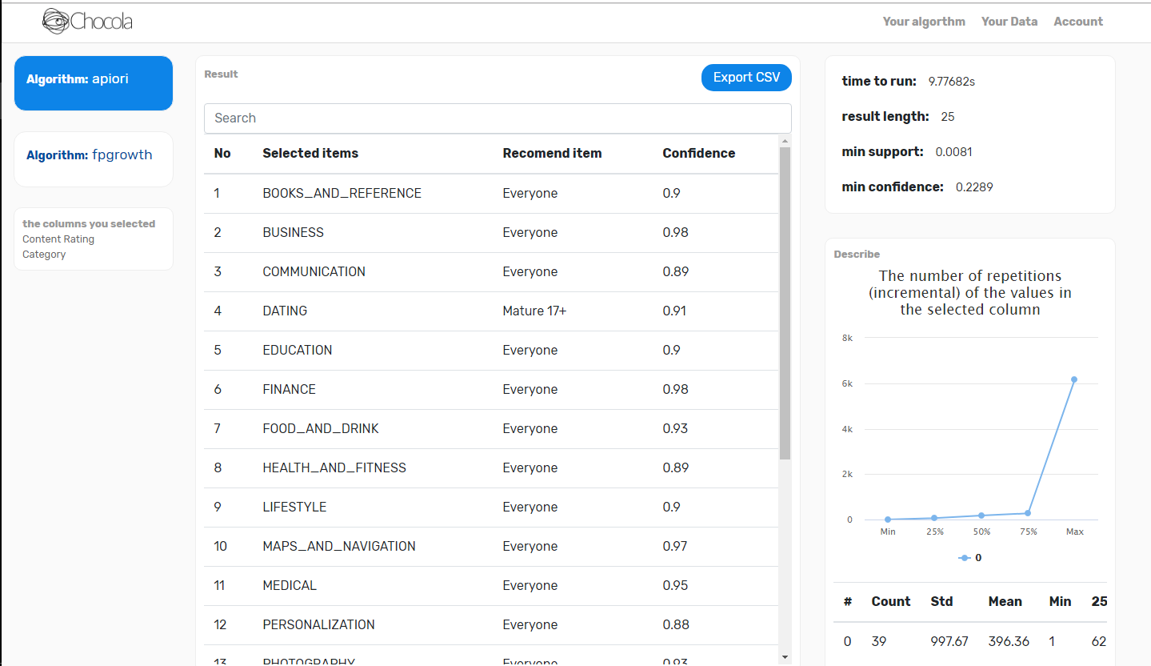
Chạy thuật toán association rule
Thuật toán Apiori:
Thời gian chạy: 9.77s
Số luật đưa ra được: 25
Thuật toán Fpgrowth:
Thời gian chạy: 9.9s
Số luật đưa ra được: 24
THỰC NGHIỆM

Slide 23
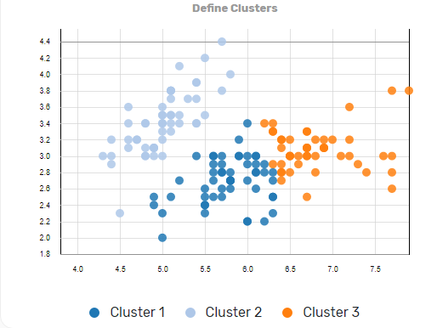
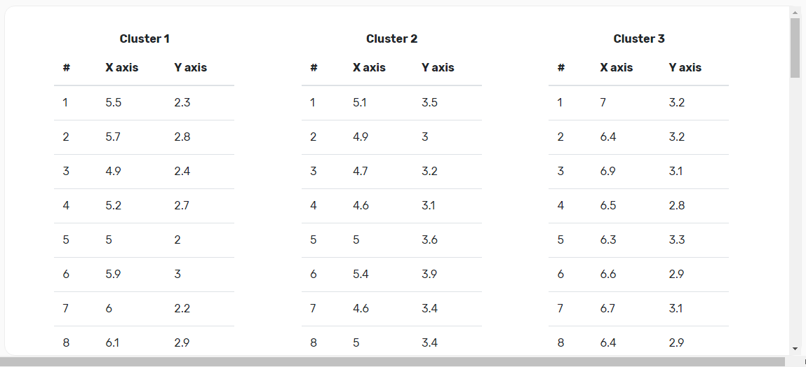
Kết quả khi chạy thuật toán clustering với số cụm là 3
THỰC NGHIỆM

Slide 24
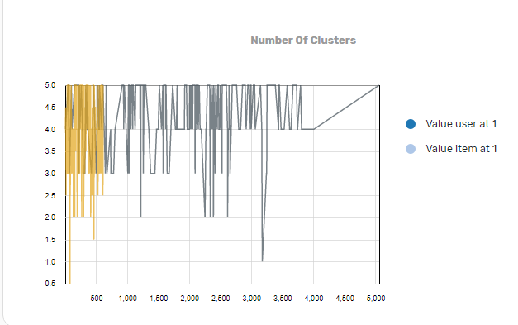
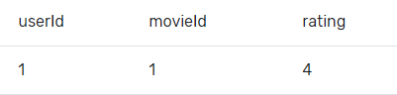
Kết quả chạy thuật toán predit khi dự đoán user = 1 và item = 1;
Thuật toán knn:
Giá trị dự đoán: 4.19
Thời gian chạy: 4.09
Thuật toán nmf:
Giá trị dự đoán: 4.53s
Thời gian chạy: 28s
Thuật toán slopeone:
Giá trị dự đoán: 4.17s
Thời gian chạy: 29s
Giá trị thực tế:
THỰC NGHIỆM

Slide 25
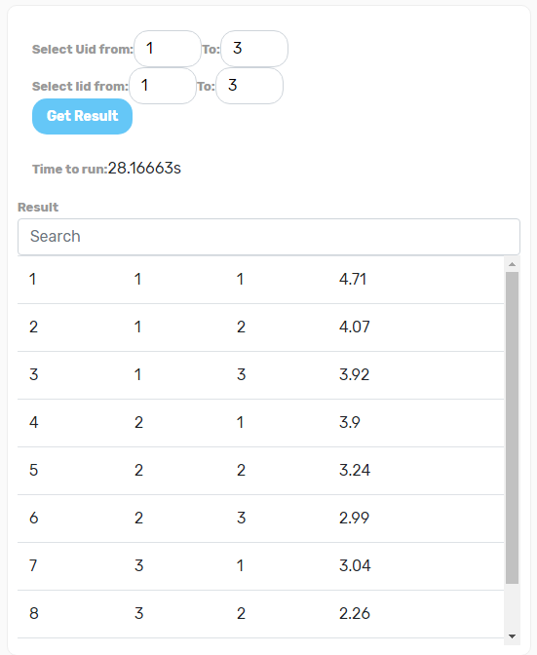
Kết quả chạy thuật toán knn khi dự đoán user từ 1 đến 3 và item từ 1 đến 3
Thuật toán knn:
Thời gian chạy: 3.2
Thuật toán nmf:
Thời gian chạy: 37.6s
Thuật toán slopeone:
Thời gian chạy: 28s
THỰC NGHIỆM
Notes:
Ta có thể thấy rằng khi chạy giá trị dự đoán nhiều hơn một. Cụ thể là từ 1 tới 3, thì thuật toán knn vẫn chiếm ưu thế cao hơn. Về tốc độ, dù kết quả vẫn tương đối gần bằng nhau (độ chênh lệch mỗi giá trị không chênh lệch quá 1). Và điều đặc biệt, khi chạy với nhiều giá trị thì thuật toán knn và slopeone cho ra thời gian nhanh hơn hẳn chạy với 1 giá trị.

Slide 26
KẾT LUẬT VÀ HƯỚNG PHÁT TRIỂN
Ưu điểm
Giao diện thân thiện, có các biểu đồ minh họa rõ ràng
Tự động hóa các dữ liệu đầu vào của thuật toán
Chạy thuật toán tương đối nhanh và ổn định.
Độ bảo mật tương đối tốt
Có nhiều thuật toán, giúp người dùng có thể tùy biến sử dụng và so sánh.
Donec risus dolor porta venenatis
Pharetra luctus felis
Proin vel tellus in felis volutpat
Notes:
sử dụng công nghệ JSON Web Token (jwt) để truyền tin giữa user và server.

Slide 27
KẾT LUẬT VÀ HƯỚNG PHÁT TRIỂN
Khuyết điểm
Đối với người dùng mới: hệ thống sẽ hơi khó để tiếp cận vì mang tính chuyên môn cao.
Chưa thêm được các loại dữ liệu đầu vào khác ngoài file csv.
Người dùng khó xác định rõ nên đưa dữ liệu đầu vào nào khi sử dụng thuật toán để đưa kết quả mong muốn.
Donec risus dolor porta venenatis
Pharetra luctus felis
Proin vel tellus in felis volutpat

Slide 28
KẾT LUẬT VÀ HƯỚNG PHÁT TRIỂN
Hướng phát triển
Nghiên cứu thêm nhiều thuật toán mới về khuyến nghị để đưa vào hệ thống.
Thực hiện chạy mô hình kết hợp 2 hay nhiều thuật toán trên cùng một dữ liệu.
Tự động chạy thuật toán mà không cần phải chọn.
Donec risus dolor porta venenatis
Pharetra luctus felis
Proin vel tellus in felis volutpat

Slide 29
Xin chân thành cảm ơn Thầy cô và các bạn đã lắng nghe

